Slide 1



2
0
1
9
球约APP软件介绍-一款篮球社交软件
汇报人/组长：李骏
组员：林豪 周南

Slide 2
01
需求分析
02
结构图解
目录页
03
计划介绍
CONTENTS PAGE
04
项目支撑
05
团队建设

Slide 3
01
需求分析

Slide 4
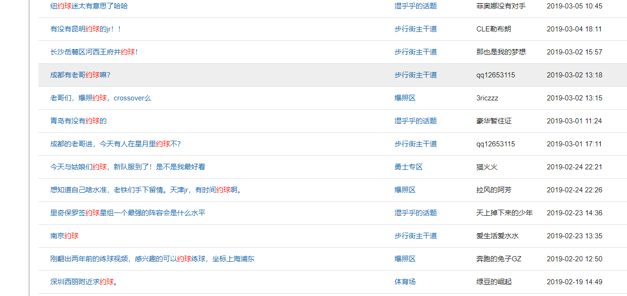

Slide 5
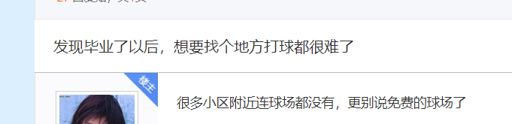
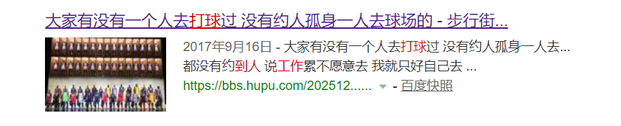
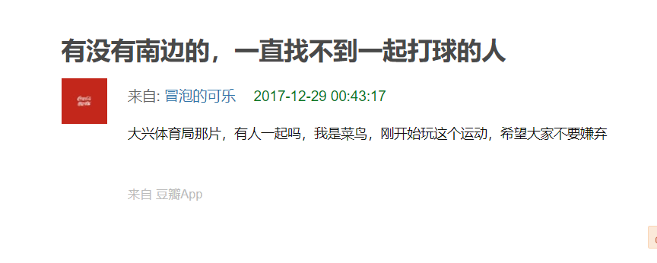

Slide 6
问题描述
我想打球但找不到人？
我想打球但找不到球场？
1
2
1
3
2
我想提前知道跟我打球的人的信息。
4
我想通过打球来认识与我志同道合的人。
3
4
我想获得认同感和存在感!

Slide 7


设计目的
周边球场资源一目了然
更好地了解同场竞技者
结交志同道合的人
认同感和存在感
通过该app的评价系统，个人信息描述系统，等级制度，更好了解队友对手的球场信息。
通过聊天室功能进行赛前沟通和赛后讨论。
通过评价系统丰富社交手段。
通过同场竞技结交篮球爱好者。
通过该app,爱好者通过他人发布的公告获取周边球场信息，按需加入
评价制度和等级制度满足你的内心需求！
返回

Slide 8
项目概述
01
项目需求对象
杨枨老师
篮球爱好者
02
项目设立目的
1.完成《软件工程基础》的课程目标
2.后续APP投入使用可满足篮球爱好者的需求
03
项目最终目标
为每一位篮球爱好者提供舒适的野球体验及社交体验

Slide 9
02
结构图解

Slide 10
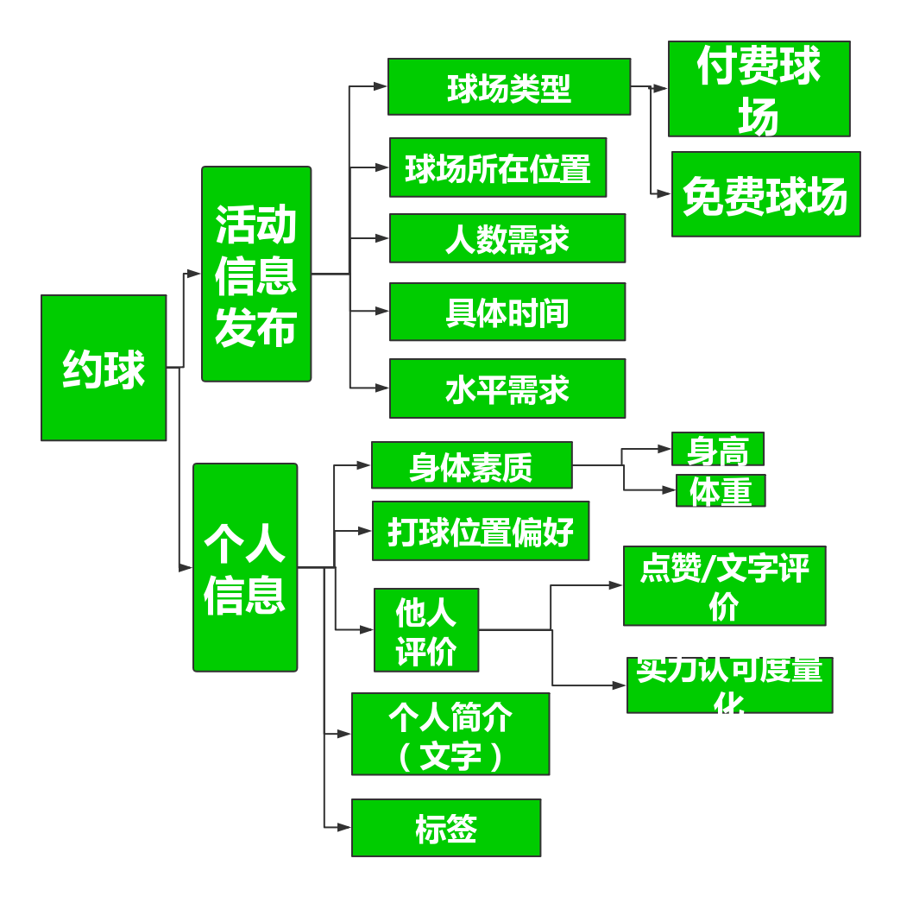
项目概述
用户角度项目呈现
返回

Slide 11
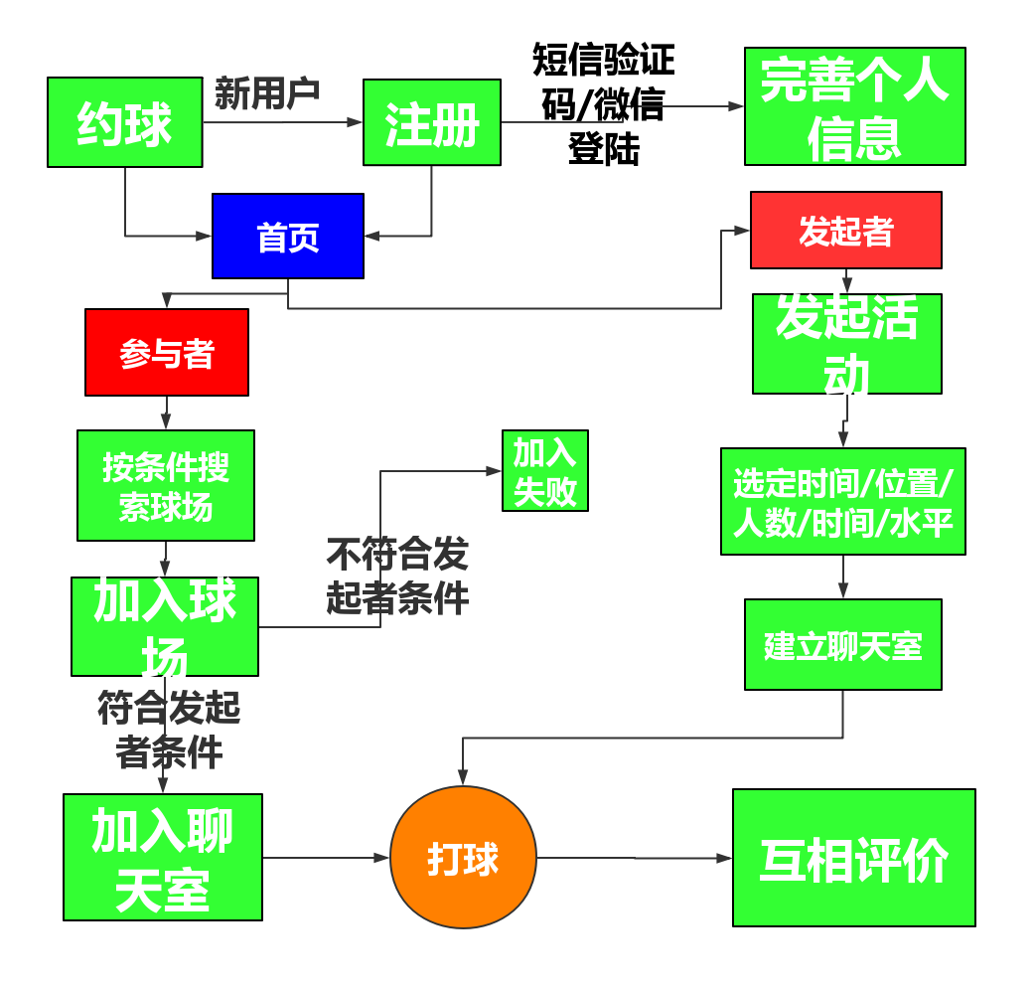
项目概述
用户角度项目呈现
开发者角度项目呈现
返回

Slide 12
03
计划介绍

Slide 13
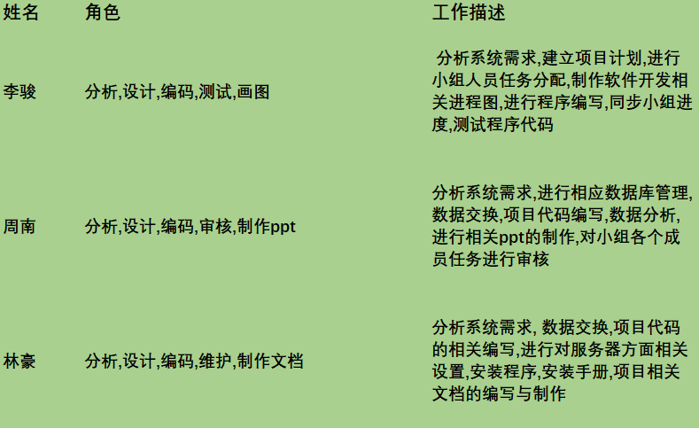
项目分工

Slide 14
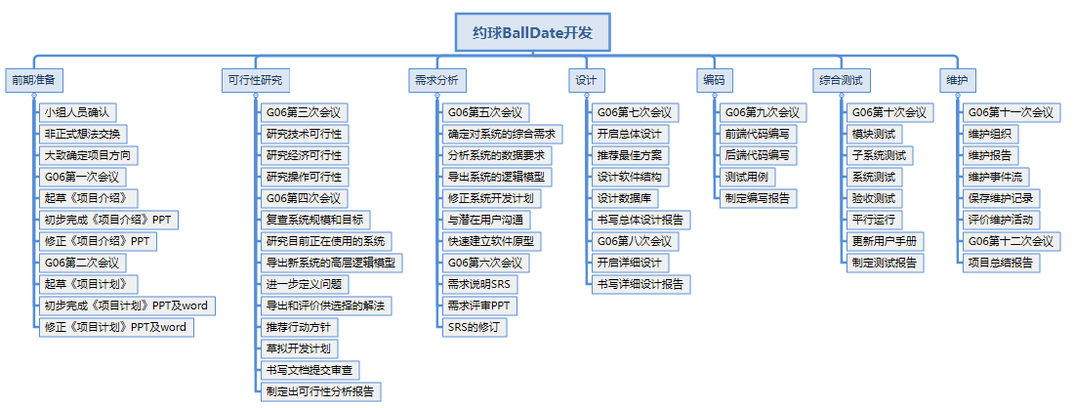
项目计划WBS结构

Slide 15
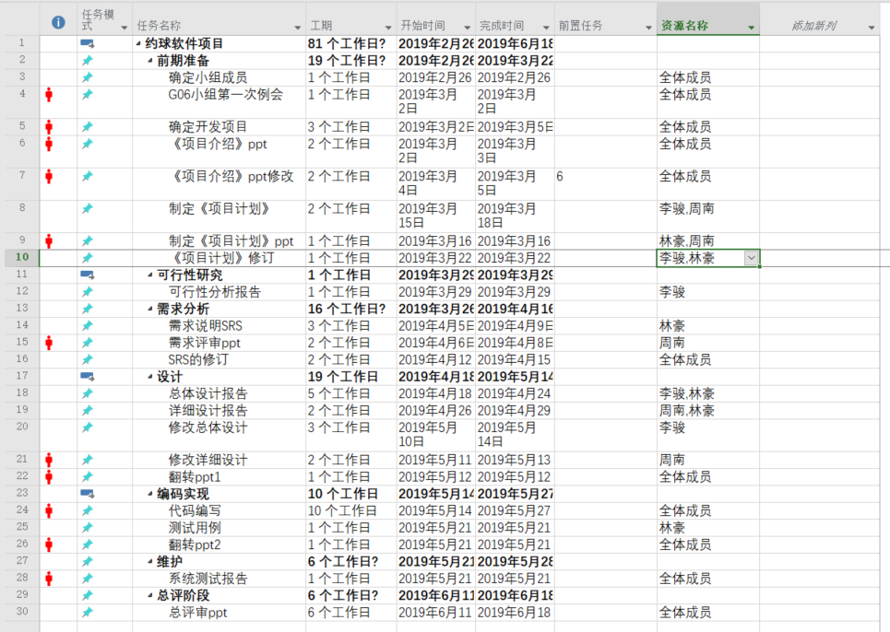
项目计划甘特图

Slide 16
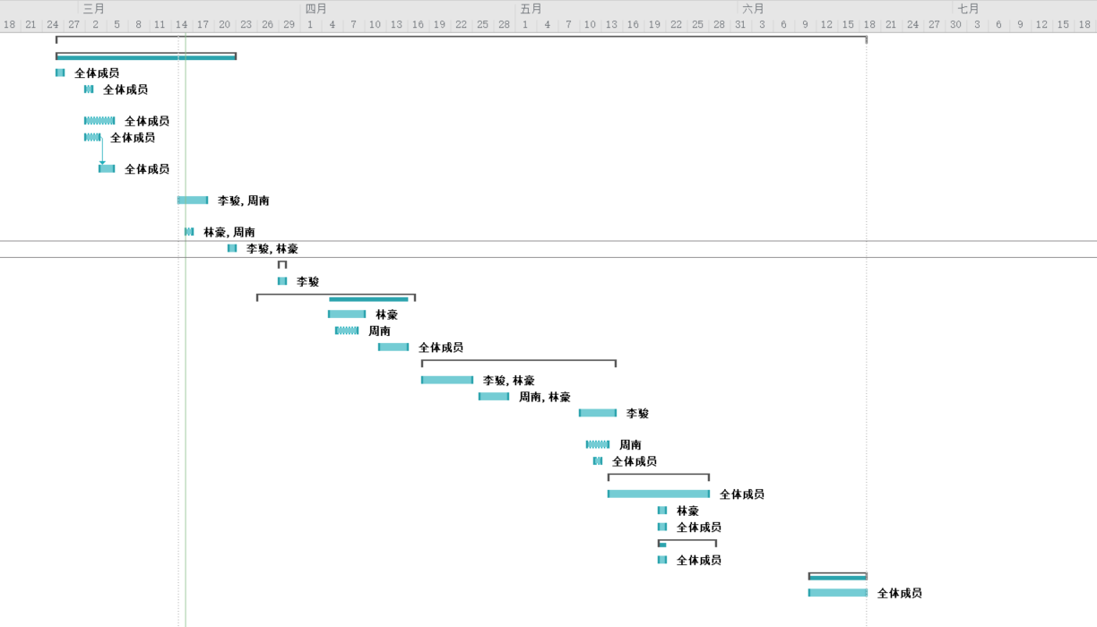
项目计划甘特图

Slide 17
04
项目支撑

Slide 18
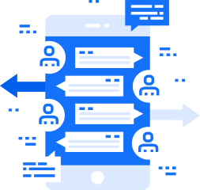
有可能用到的技术
Jersey-轻量WebService框架
Hibernate-Java数据库操作框架
MySQL-数据库
Gson-数据解析框架
Tomcat-服务器
……
配置代码-JSON文件
模版代码-WXML
样式代码-WXSS
逻辑代码-JavaScript
数据存储平台-OSS
…….
返回

Slide 19






可行性分析
项目开发工具概述
vscode：是一个基本完整的开发工具集，它包括了整个软件生命周期中所需要的大部分工具
powerdesigner：方便地对管理信息系统进行分析设计，他几乎包括了数据库模型设计的全过程
Axure：较为普及的软件交互式页面设计软件
MySQL：用于访问和处理数据库的标准的计算机语言。
Git：一个开源的分布式版本控制系统，可以高效处理从很小到非常大的项目版本管理。
Project：通用的项目管理工具软件。

Slide 20
项目参考资料
1 张海藩，牟永敏. 软件工程导论（第6版）. 北京:清华大学出版社，2013
2 郭霖 第一行代码-Android .人民邮电出版社，2016
3 曾探 JavaScript设计模式与开发时间 .人民邮电出版社，2015-5
4 虎扑篮球 http://www.hupu.com/

Slide 21
05
团队建设

Slide 22
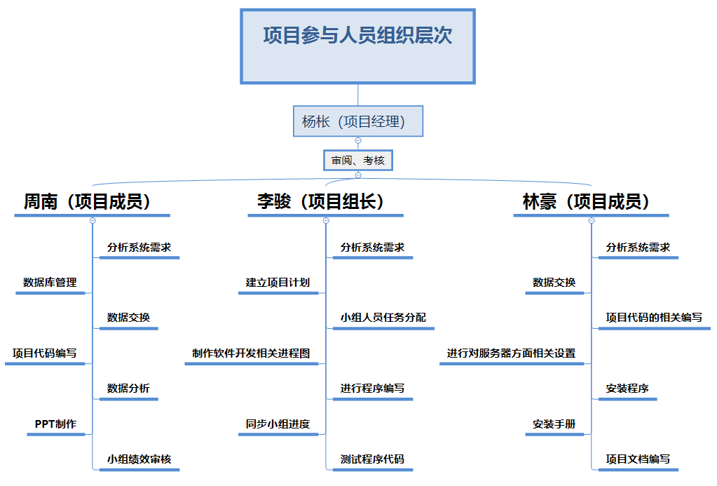
项目团队

Slide 23

项目团队
每周至少召开一次线下面谈
且组织不定期不限次线上沟通
项目内部协作
协作模式
1.面谈 2.微信文本及语音
3.邮件发送
沟通方式
将实际进度与文本项目计划及甘特图对比，调整短期工作计划及开发节奏。
进度校验

Slide 24

项目团队
每周认真听取杨枨老师上课内容
每周认真听取他组展示与汇报
和杨枨老师或助教沟通
项目外部支持
协作模式
1.单方面接受杨枨老师的课堂输出
2.面谈听取各组长、助教的意见。
3.与潜在的app用户沟通（线上/线下）
沟通方式
进度校验
1.每周汇报时接受杨老师的指正。
2.每次迭代都与用户沟通

Slide 25
小组人员分工及评价
组长：李骏
宣讲以及结构功能筹备、资料查找 （8.5/10）
组员：林豪
PPT制作及资料查找 （8.4/10）
组员：周南
结构图制作以及资料查找 （8.45/10）
返回

Slide 26

THANKS FOR COMING

